Slide 1
DI Lab 연구 내용
연구 내용
대답 후 3초 촬영 (90 frame)
Landmark 데이터 (49,2) → 98개의 landmark 데이터
1 사람 당 landmark 데이터 : 90X98
특정 인적요인에 따라 감성에 대화 형태가 미치는 영향 분석
5가지 감정에 대해 분석 진행
점수 분포에 따라 임의로 4분류, 2분류 진행
데이터 전 처리
Big loss → 의미 없는 데이터 삭제
Small loss → 0,0 으로 데이터 대체

Slide 2
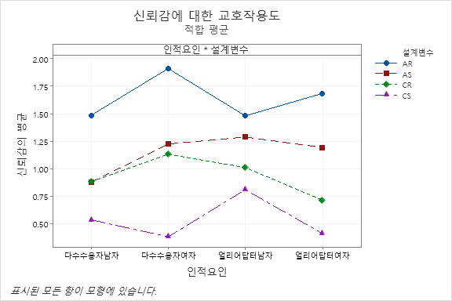
DI Lab 연구 내용
통합감성평가결과_신뢰감
얼리/여자 데이터 Train, Test 진행
전체 데이터 Train, 얼리/여자 데이터 Test 진행
4group

Slide 3
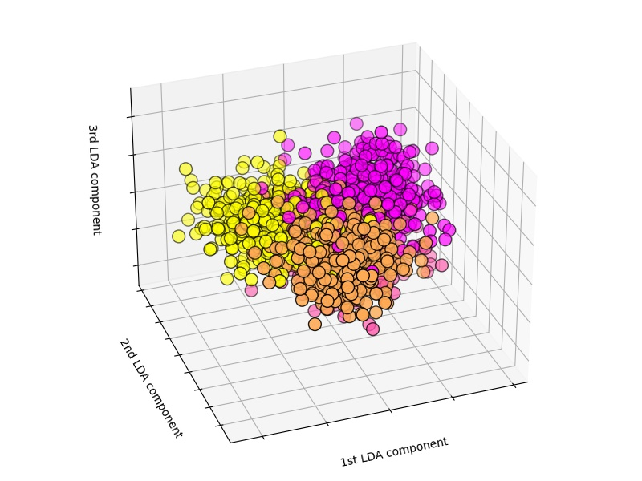
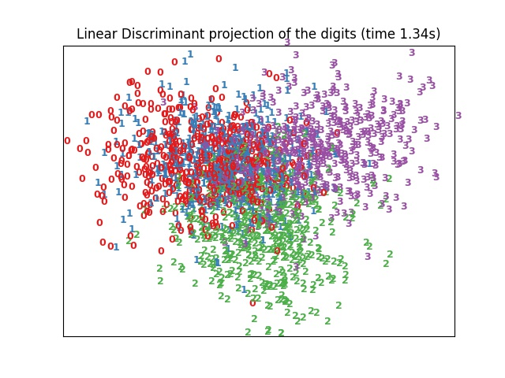
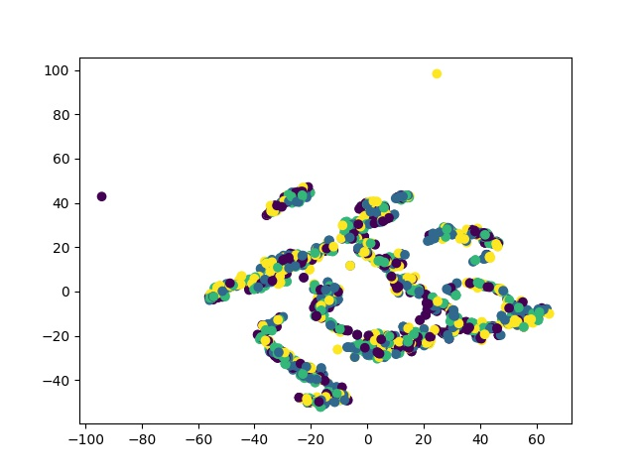
DI Lab 연구 내용
통합감성평가결과_신뢰감
얼리/여자 데이터 Train, Test 진행 (Train 개수 : 2041개, Test : 875개)
LDA2dim
Landmark
LDA3dim

Slide 4

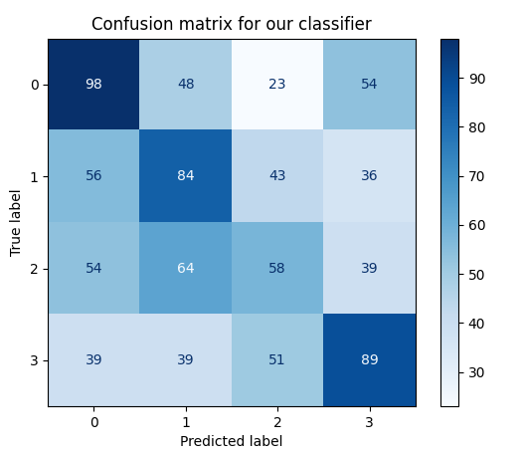
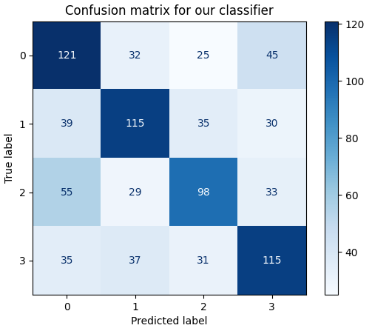
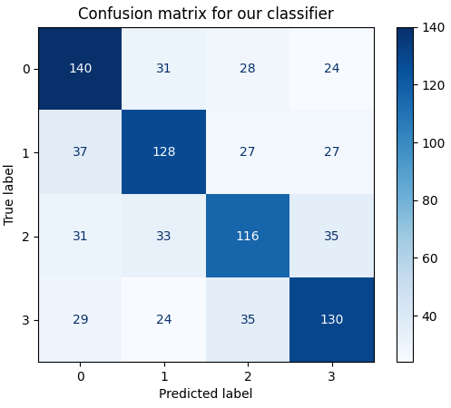
DI Lab 연구 내용
통합감성평가결과_신뢰감
얼리/여자 데이터 Train, Test 진행 (Train 개수 : 2041개, Test : 875개)
LDA2dim + RF → 37.25%
Landmark + RF → 53.14%
LDA3dim+ SVM → 58.74%

Slide 5
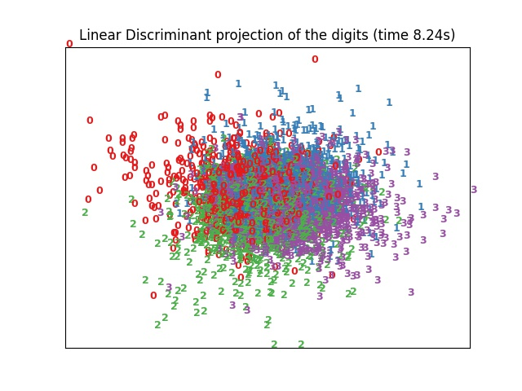
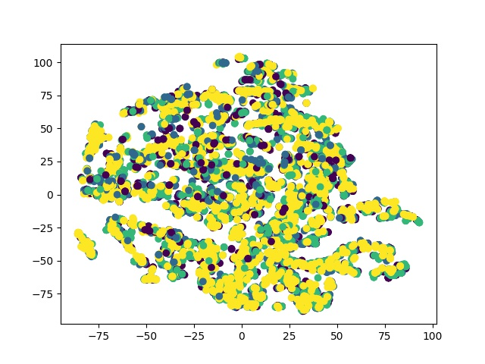
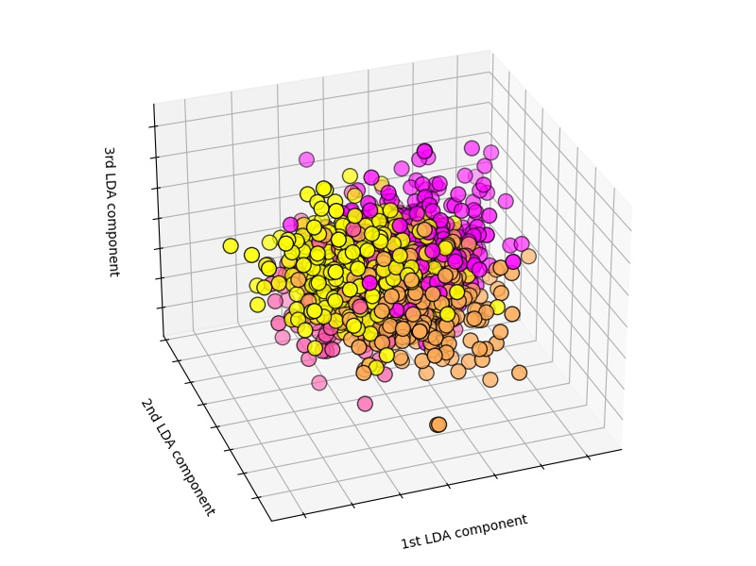
DI Lab 연구 내용
통합감성평가결과_신뢰감
전체 데이터 Train, 얼리/여자 데이터 Test 진행 (Train 개수 : 10414개, Test : 875개)
LDA2dim
Landmark
LDA3dim

Slide 6
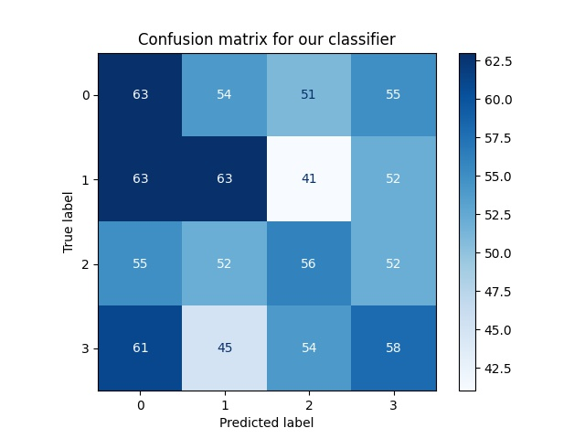
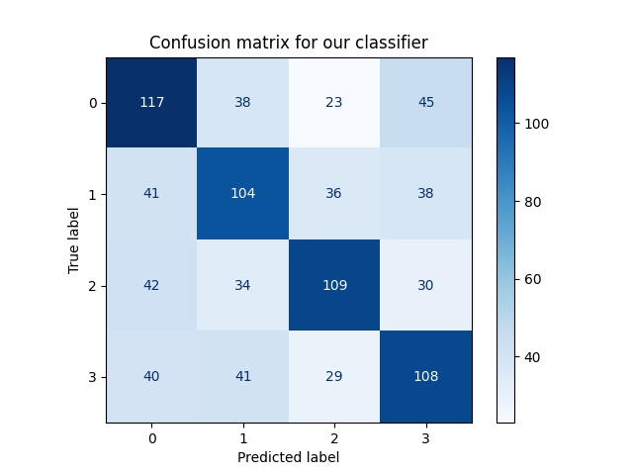
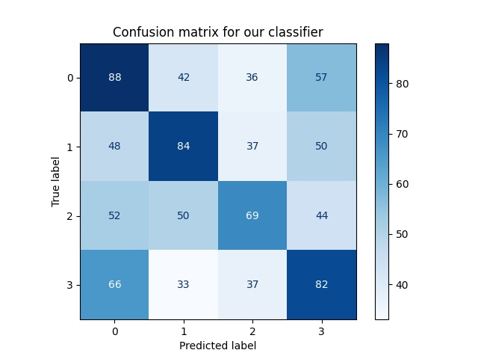
DI Lab 연구 내용
통합감성평가결과_신뢰감
전체 데이터 Train, 얼리/여자 데이터 Test 진행 (Train 개수 : 10414개, Test : 875개)
LDA2dim + RF → 28%
Landmark + RF → 50.74%
LDA3dim+ SVM → 36.91%

Slide 7
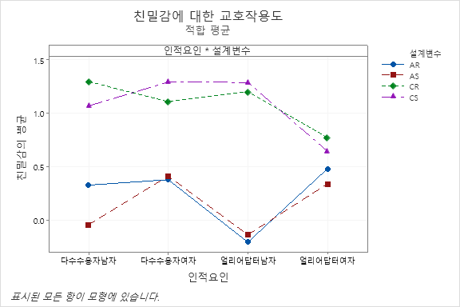
DI Lab 연구 내용
통합감성평가결과_친밀감
다수/남자 데이터 Train, Test 진행
전체 데이터 Train, 다수/남자 데이터 Test 진행
4group

Slide 8
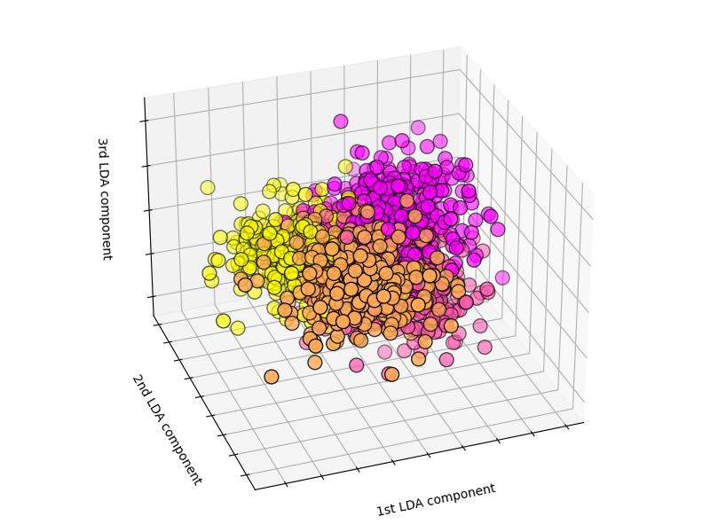
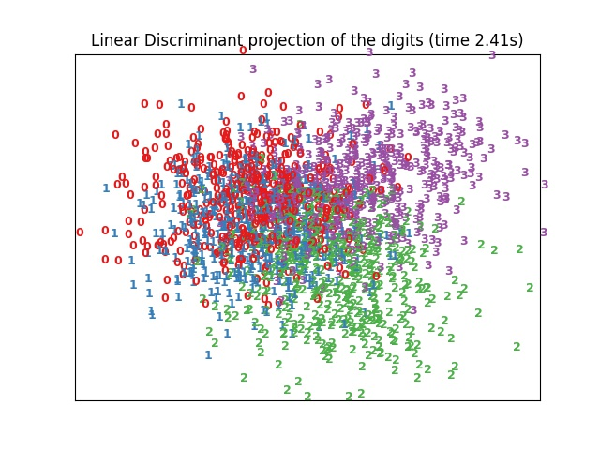
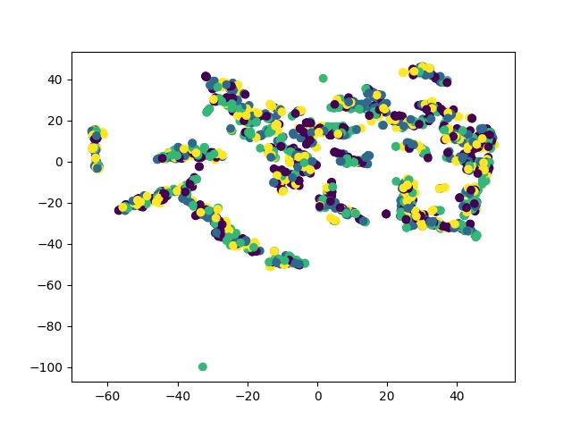
DI Lab 연구 내용
통합감성평가결과_친밀감
다수/남자 데이터 Train, Test 진행 (Train 개수 : 2058개, Test : 882개)
LDA2dim
Landmark
LDA3dim

Slide 9
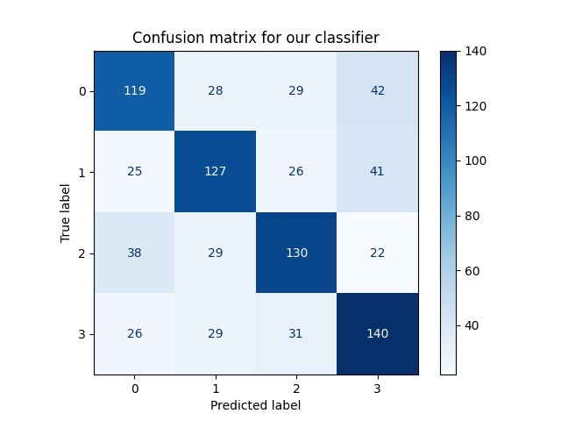
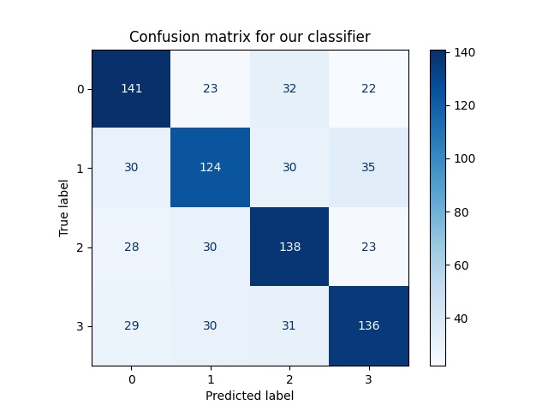
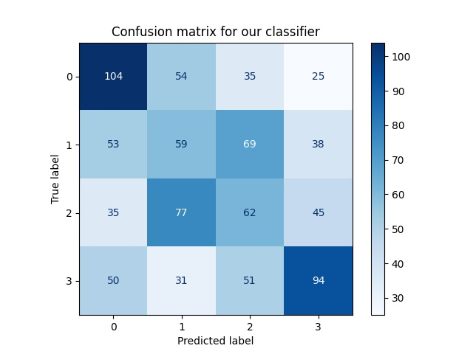
DI Lab 연구 내용
통합감성평가결과_친밀감
다수/남자 데이터 Train, Test 진행 (Train 개수 : 2058개, Test : 882개)
LDA2dim + RF → 37.07%
Landmark + RF → 60.31%
LDA3dim+ SVM → 61.11%

Slide 10
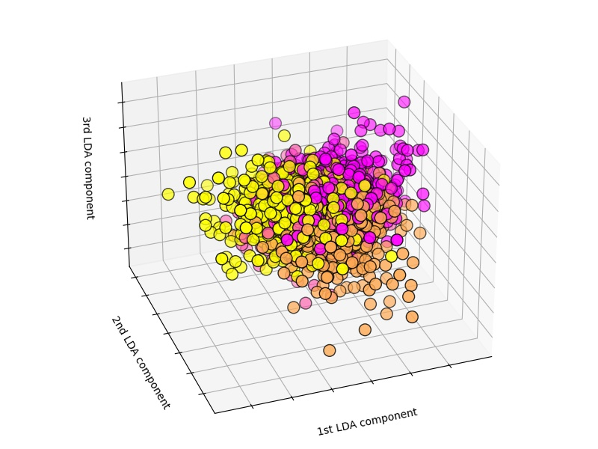
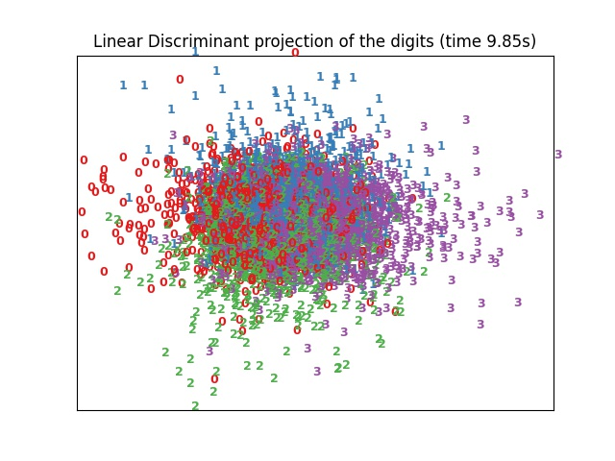
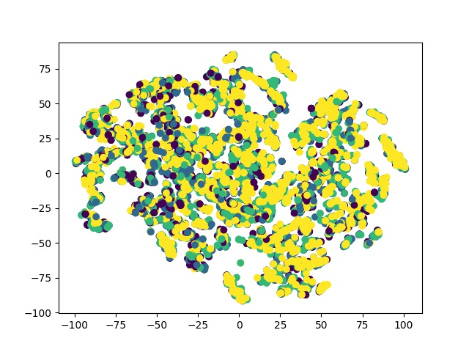
DI Lab 연구 내용
통합감성평가결과_친밀감
전체 데이터 Train, 다수/남자 데이터 Test 진행 (Train 개수 : 10407개, Test : 882개)
LDA2dim
Landmark
LDA3dim

Slide 11
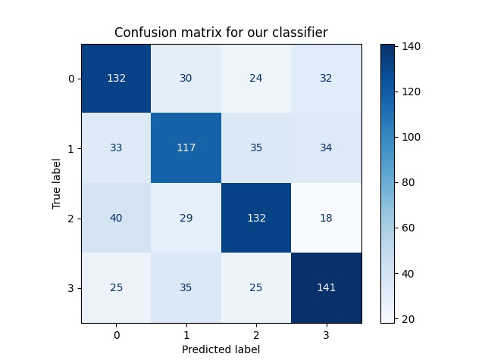
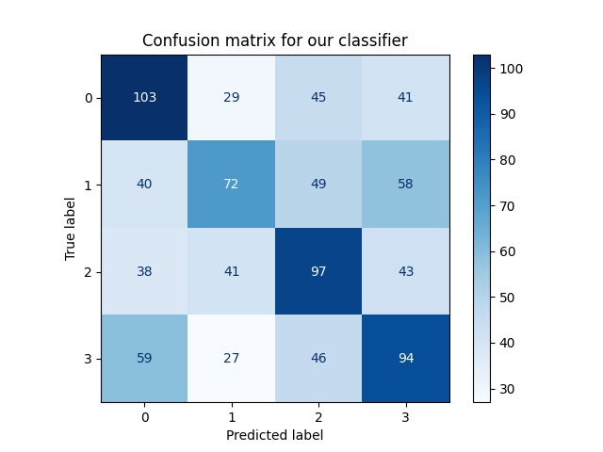
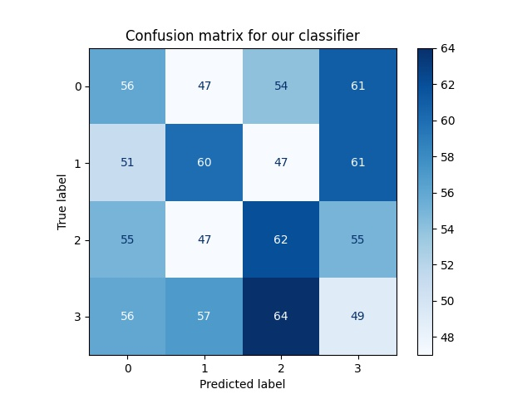
DI Lab 연구 내용
통합감성평가결과_친밀감
전체 데이터 Train, 다수/남자 데이터 Test 진행 (Train 개수 : 10407개, Test : 882개)
LDA2dim + RF → 27.55%
Landmark + RF → 58.39%
LDA3dim+ SVM → 41.49%

Slide 12
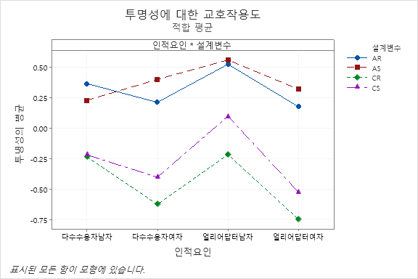
DI Lab 연구 내용
통합감성평가결과_투명성
다수/여자 데이터 Train, Test 진행
전체 데이터 Train, 다수/여자 데이터 Test 진행
4group

Slide 13
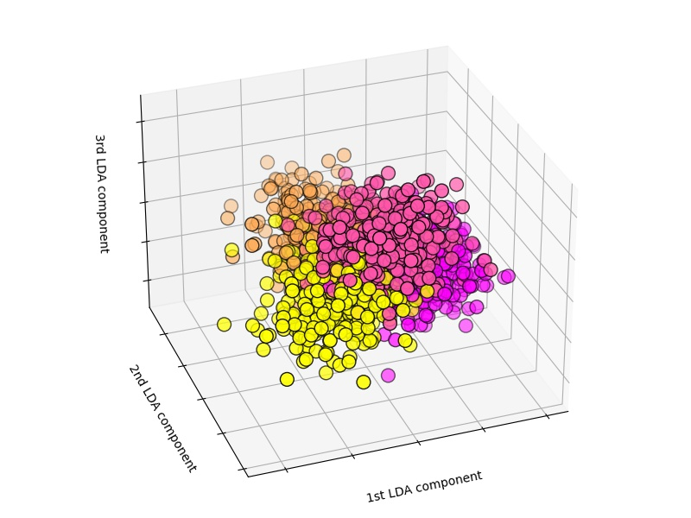
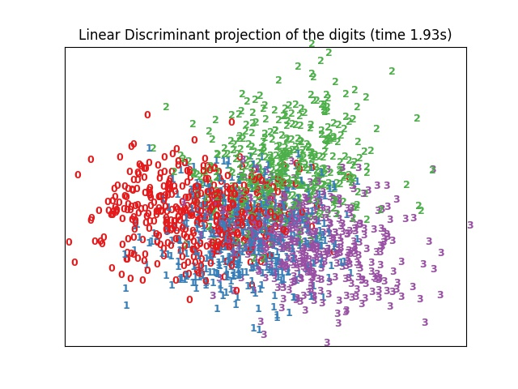
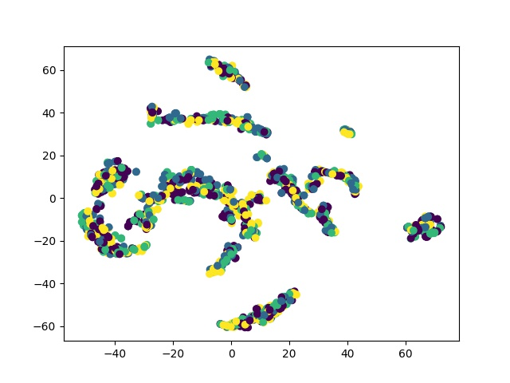
DI Lab 연구 내용
통합감성평가결과_투명성
다수/여자 데이터 Train, Test 진행 (Train 개수 : 1791개, Test : 768개)
LDA2dim
Landmark
LDA3dim

Slide 14
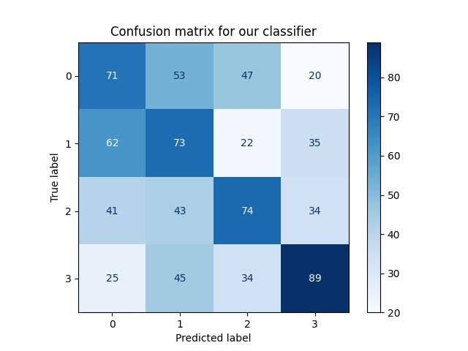
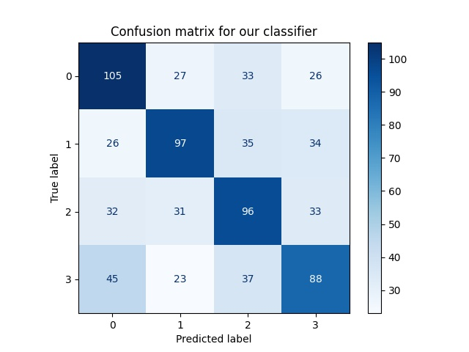
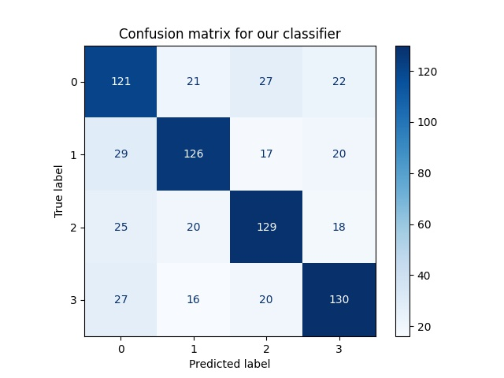
DI Lab 연구 내용
통합감성평가결과_투명성
다수/여자 데이터 Train, Test 진행 (Train 개수 : 1791개, Test : 768개)
LDA2dim + RF → 41.92%
Landmark + RF → 50.78%
LDA3dim+ SVM → 65.88%

Slide 15
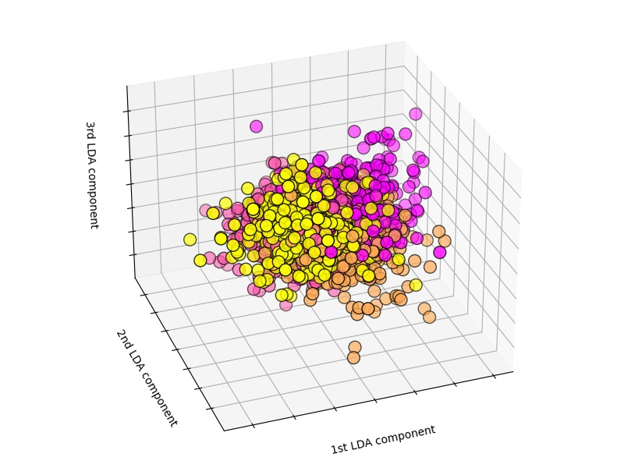
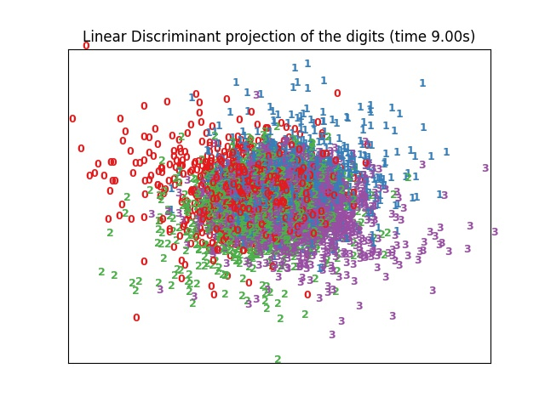
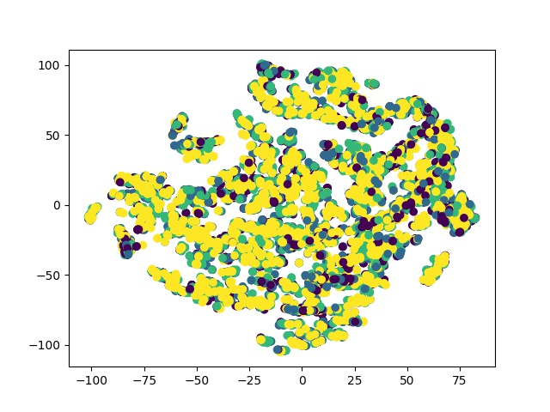
DI Lab 연구 내용
통합감성평가결과_투명성
전체 데이터 Train, 다수/여자 데이터 Test 진행 (Train 개수 : 10521개, Test : 768개)
LDA2dim
Landmark
LDA3dim

Slide 16
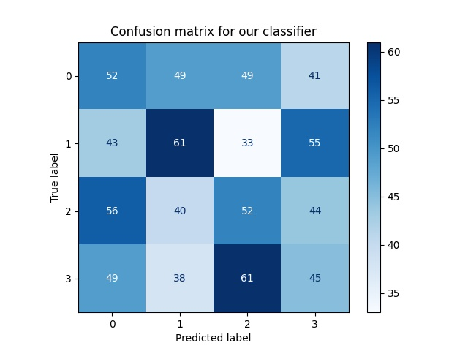
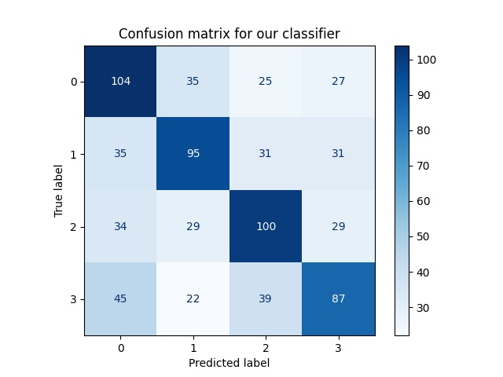
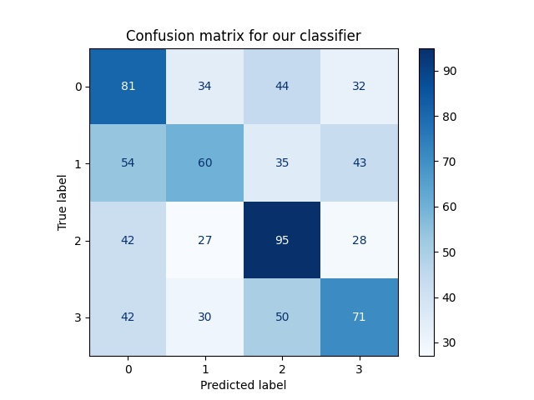
DI Lab 연구 내용
통합감성평가결과_투명성
전체 데이터 Train, 다수/여자 데이터 Test 진행 (Train 개수 : 10521개, Test : 768개)
LDA2dim + RF → 28.9%
Landmark + RF → 50.52%
LDA3dim+ SVM → 39.97%

Slide 17
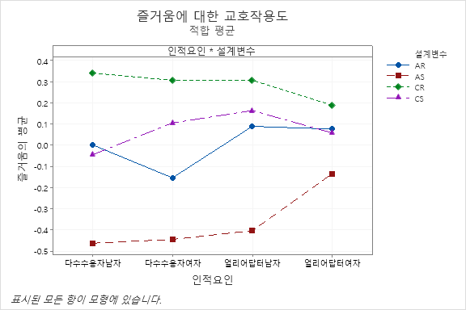
DI Lab 연구 내용
통합감성평가결과_즐거움
다수/여자 데이터 Train, Test 진행
전체 데이터 Train, 다수/여자 데이터 Test 진행
4group

Slide 18

DI Lab 연구 내용
통합감성평가결과_즐거움
다수/여자 데이터 Train, Test 진행 (Train 개수 : 1791개, Test : 768개)
LDA2dim
Landmark
LDA3dim

Slide 19

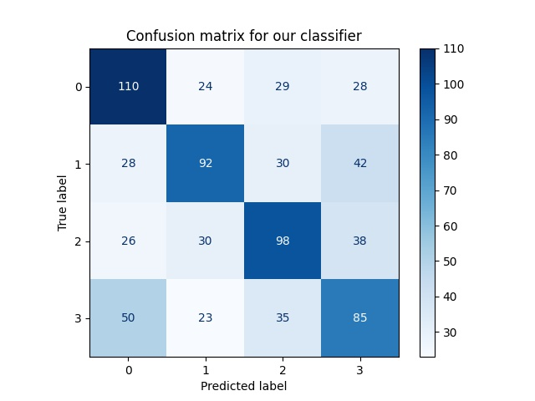
DI Lab 연구 내용
통합감성평가결과_즐거움
다수/여자 데이터 Train, Test 진행 (Train 개수 : 1791개, Test : 768개)
LDA2dim + RF → 42.31%
Landmark + RF → 51.69%
LDA3dim+ SVM→ 65.88%

Slide 20
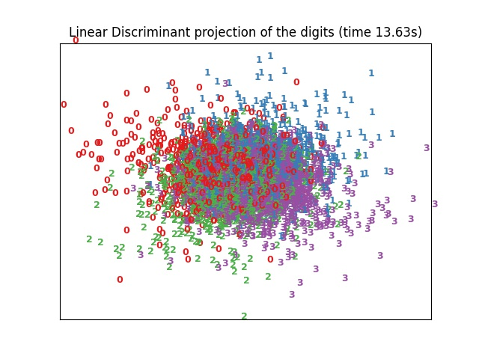
DI Lab 연구 내용
통합감성평가결과_즐거움
전체 데이터 Train, 다수/여자 데이터 Test 진행 (Train 개수 : 10521개, Test :768개)
LDA2dim
Landmark
LDA3dim

Slide 21
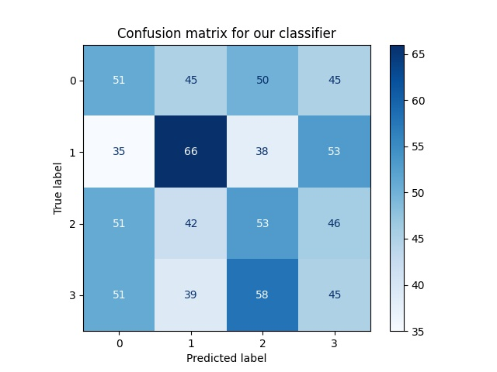
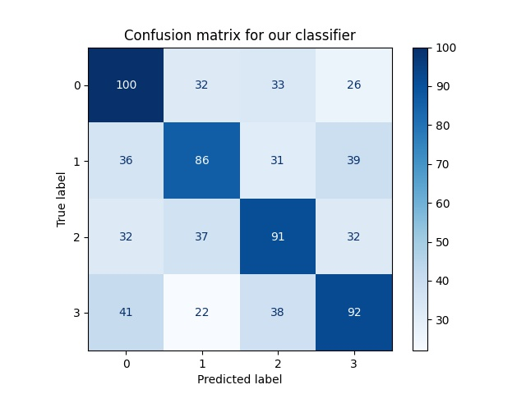
DI Lab 연구 내용
통합감성평가결과_즐거움
전체 데이터 Train, 다수/여자 데이터 Test 진행 (Train 개수 : 10521개, Test : 768개)
LDA2dim + RF → 28.12%
Landmark + RF → 49.34%
LDA3dim+ SVM → 39.97%

Slide 22
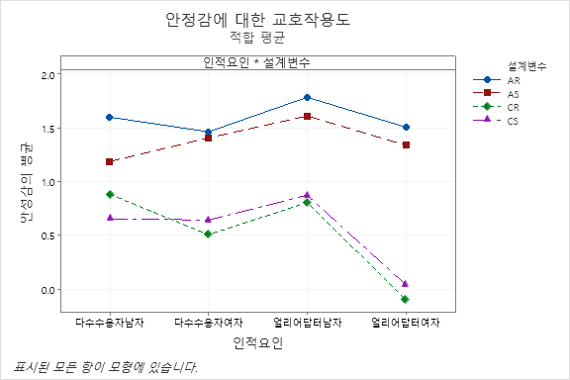
DI Lab 연구 내용
통합감성평가결과_안정감
얼리/여자 데이터 Train, Test 진행
전체 데이터 Train, 얼리/여자 데이터 Test 진행
2group

Slide 23
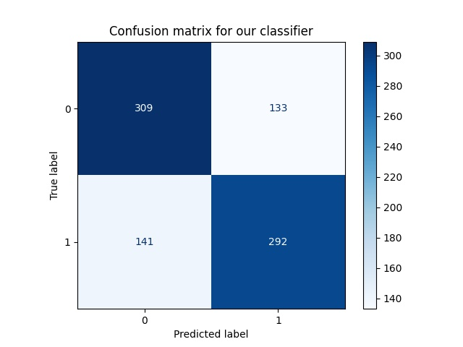
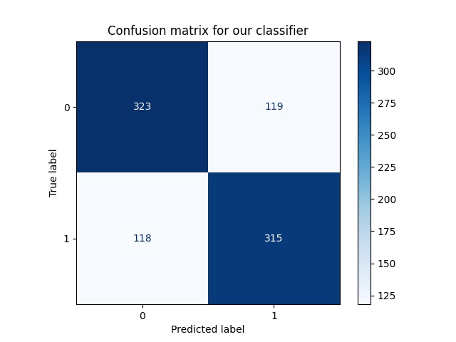
DI Lab 연구 내용
통합감성평가결과_안정감
얼리/여자 데이터 Train, Test 진행 (Train 개수 : 2041개, Test : 875개)
LDA1dim + RF/SVM → 69.02%
Landmark + RF → 72.91%

Slide 24
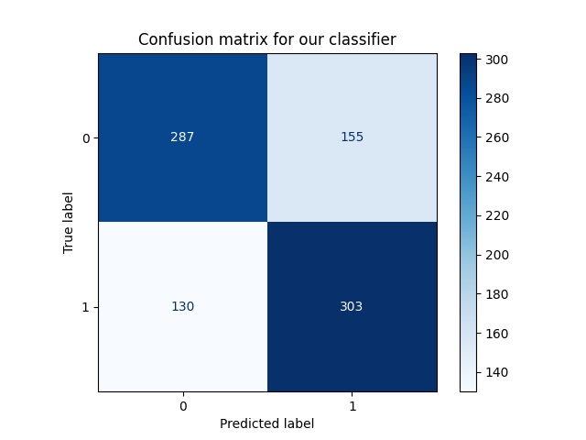
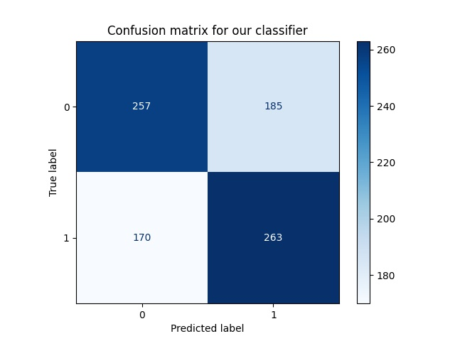
DI Lab 연구 내용
통합감성평가결과_안정감
전체 데이터 Train, 얼리/여자 데이터 Test 진행 (Train 개수 : 10414개, Test : 875개)
LDA1dim + RF/SVM → 69.25%
Landmark + RF → 59.42%

Slide 25
DI Lab 연구 결론 및 계획
연구 결론
특정요인 데이터 Train/Test
LDA_2D < Landmark_Raw < LDA_3D
최고 정확도 : 58~65% (4분류) / 72% (2분류)
전체 데이터 Train, 특정 요인 데이터 Test
LDA_2D < LDA_3D < Landmark_Raw
최고 정확도 : 49~58% (4분류) / 69% (2분류)
결과에 영향을 미치는 요인
데이터 수
분류 클래스 개수
[이전 실험 결과 – 3분류]
특정 요인 데이터 Train/Test
LDA_2D > Landmark_Raw
Best Acc : 70~97%
전체 Train, 특정 요인 Test
LDA_2D < Landmark_Raw
Best Acc : 57~73%

Slide 26
DI Lab 연구 결론 및 계획
연구 계획
Landmark data + EEG data 통합 분류 진행
Deep learning approach → 감성 분류 네트워크 구축
대답 후 3초 동안의 이미지 데이터 사용하여 분류 성능 검토
대답 중/대답 후 이미지 데이터 or 표정 데이터 분류 성능 검토
대답 중 데이터 → 데이터 길이 통일화 및 개별화 방안 모색
결측치 처리 방안 도모
보간법
제로화

